Slide 1
Ответы:
I вариант
II вариант
1 | 2 | 3 | 4 | 5 | 6 | 7
в | е | ж | а | б | г | д
1 | 2 | 3 | 4 | 5 | 6 | 7
в | д | е | ж | а | г | б

Slide 2
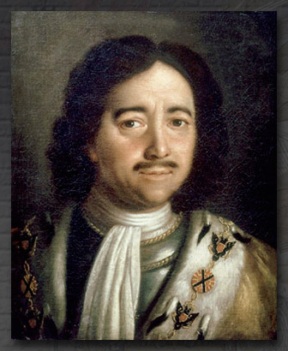
Реформы Петра I

Slide 3
Петр I
( 1682 - 1725)

Slide 4
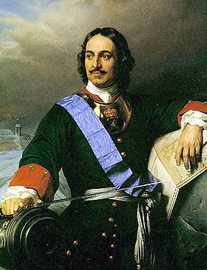
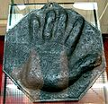
Слепок руки царя Петра
(Государственный Исторический Музей)
Портрет Петра I.
Поль Деларош (1838)
Царь Пётр I за работой

Slide 5
Цель
Охарактеризовать реформы Петра I, определив их предпосылки, содержание и значение.

Slide 6
План:
Предпосылки петровских преобразований;
Реформа центрального управления;
Указ о единонаследии. Табель о рангах;
Областная реформа;
Реформа городского управления;
Церковная реформа;
Выступления против реформ. «Дело царевича Алексея»;
Значение петровских преобразований.

Slide 7
Ход урока
Работа над новым материалом, работа в группах, заполнение таблицы.
Россия, как и другие страны Европы XVII века, встала на путь модернизации.Начало этому процессу положили реформы
Петра-I, охватившие многие сферы жизни общества.

Slide 8
Реформы Петра I
Сильная, противоречивая личность Петра Великого и его деятельность всегда привлекала внимание и серьезных историков, и публицистов, и обывателей. Грандиозные преобразования, охватившие все сферы человеческой жизни, проводились Петром в течение всего периода правления. За это время было принято около 2900 законодательных актов, которые должны были по-новому обустроить жизнь страны. Однако чем глобальней личность и свершаемые ею деяния, тем больше споров возникает вокруг нее. Оценка деятельности Петра изначально была противоречивой. В современной исторической науке существуют следующие точки зрения на этот счет:
У Петра I не было продуманного, специально разработанного плана проведения реформ, а потому указы и предписания часто противоречили,
а порой упраздняли друг друга.
Реформы Петра есть продолжение изменений в обществе, начавшихся еще в XVII веке, особенно при царе Алексее Михайловиче. Петр силой своего характера лишь) корил процессы преобразований.
Петровские реформы возникли под воздействием военных событий в истории из 36 лет царствования Петра 28 лет Россия воевала.
И тем не менее все историки сходятся) мнении, что именно с Петра начинается активная последовательная политика вмешательства государства в экономическую, гражданскую, бытовую жизнь народа.

Slide 9
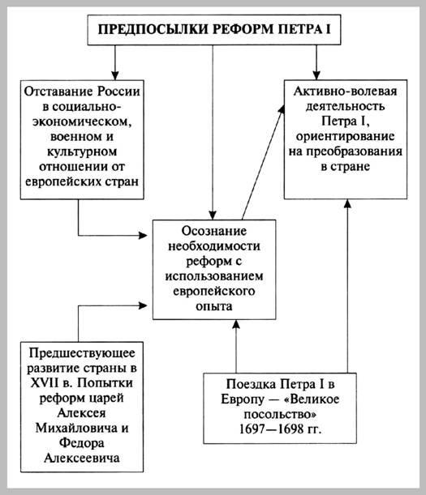

Slide 10
Задание
1 группа – стр. 115 – 116 – реформа центрального управления;
2 группа – стр. 116 – 117 – указ о единонаследии.
Табель о рангах.
Областная реформа
3 группа – стр.117 – 118 – реформа городского управления, церковная реформа
Реформа | Содержание | Значение

Slide 11
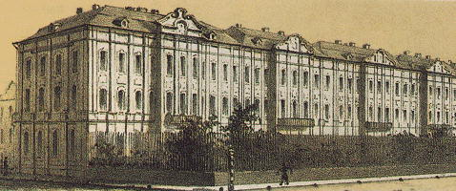
Реформа | Содержание | Значение
Центрального управления | 1711 г. – Сенат (высший орган законодательной, судебной и исполнительной власти). Во главе – генерал-прокурор 1718 г. – 11 коллегий

Slide 12
Реформа | Содержание | Значение
Центрального управления | 1711 г. – Сенат (высший орган законодательной, судебной и исполнительной власти). Во главе – генерал-прокурор 1718 г. – 11 коллегий | Централизация и упорядочение власти Принцип коллегиальности в управлении

Slide 14
Петровские коллегии
 | Название | Компетенция
1. | Военная коллегия | Армия
2. | Адмиралтейств - коллегия | Флот
3. | Коллегия чужестранных (иностранных) дел | Внешняя политика
4. | Берг - коллегия | Тяжелая промышленность
5. | Мануфактур - коллегия | Легкая промышленность
6. | Коммерц - коллегия | Торговля
7. | Камер - коллегия | Государственные доходы
8. | Штатс – контор - коллегия | Государственные расходы
9. | Ревизион -коллегия | Контроль за финансами
10. | Юстиц - коллегия | Контроль за судопроизводством
11. | Вотчинная коллегия | Землевладение
12. | Главный магистрат | Городское управление

Slide 15
Реформа | Содержание | Значение
Феодального сословия | 1714 г. – указ о единонаследии (поместья = вотчины)

Slide 16
Реформа | Содержание | Значение
Феодального сословия | 1714 г. – указ о единонаследии (поместья = вотчины) | Мобилизация дворянства на государственную службу, уравнение в правах дворян и бояр

Slide 17
ПОМЕСТЬЕ
ВОТЧИНА
=
Аристократия – родовая знать.
Абсолютизм – форма феодального государства, при которой монарху принадлежит неограниченная верховная власть.

Slide 18
Реформа | Содержание | Значение
Государственной службы | 1722 г. – принятие «Табели о рангах»
«Табель о рангах» - государственный закон, определявший
порядок прохождения службы по принципу занятия
государственных должностей по заслугам и способностям

Slide 19
Реформа | Содержание | Значение
Государственной службы | 1722 г. – принятие «Табели о рангах» | Продвижение по службе зависело от выслуги, образования, ума и т.д.Выходцы из низов могли получить дворянство на гражданской или военной службе. Число дворян выросло в 5 раз
«Табель о рангах» - государственный закон, определявший
порядок прохождения службы по принципу занятия
государственных должностей по заслугам и способностям

Slide 20
«Табель о рангах»
гражданскую
придворную
военную
ввела систему иерархии
чиновников (14 классов)
принцип личной
выслуги и заслуг

Slide 21
Реформа | Содержание | Значение
Местного управления (областная) | 1708 – 1710 гг. – страна разделена на губернии, провинции, уезды
8 Губернии
(губернатор)
50 провинций
(воевода)
Уезды
(воевода,
земский комиссар)

Slide 22
Реформа | Содержание | Значение
Местного управления (областная) | 1708 – 1710 гг. – страна разделена на губернии, провинции, уезды | Упорядочение местного управления
8 Губернии
(губернатор)
50 провинций
(воевода)
Уезды
(воевода,
земский комиссар)

Slide 23
Реформа | Содержание | Значение
Городского управления | 1720 - Создание выборных органов самоуправления в городах (городские магистраты)

Slide 24
Реформа | Содержание | Значение
Городского управления | 1720 - Создание выборных органов самоуправления в городах (городские магистраты) | Предоставление посадским большей свободы, активизация их занятий на благо государства

Slide 25
Реформа | Содержание | Значение
Церковная | 1722 г. – уничтожение патриаршества. Создание Синода – органа управления православной церковью во главе с чиновником. Отмена тайны исповеди
ПАТРИАРХ
Обер-прокурор
Синода

Slide 26
Реформа | Содержание | Значение
Церковная | 1722 г. – уничтожение патриаршества. Создание Синода – органа управления православной церковью во главе с чиновником. Отмена тайны исповеди | Подчинение церкви государству.
ПАТРИАРХ
Обер-прокурор
Синода

Slide 27
Выступления против реформ. «Дело царевича Алексея»
Н.Н.Ге «Петр допрашивает царевича Алексея»

Slide 28
Значение петровских преобразований:
Укрепление безопасности страны за счет создания регулярной армии и флота;
Реформы изменили пережитки местничества,
стерев грани между дворянством и боярством как в экономическом, так и в служебном положении;
Усовершенствование системы местного управления;
Церковь полностью подчинена государству.
Укрепление Российского государства, причисление его в ряд великих европейских держав.

Slide 29
Домашнее задание
§ 15, записи в тетради.

